Slide 1


Pengembangan Soal Berstandar
Tes Kemampuan Akademik (TKA)
Strategi Penyusunan Instrumen Asesmen Valid, Objektif, dan Berbasis HOTS
Materi Paparan Profesional Guru & Tim Pengembang Soal

Slide 2



Mengapa Asesmen TKA Diperlukan?
Menjamin Objektivitas Penilaian
Pemetaan Capaian Realistik
Penilaian internal sekolah sering kali memiliki variasi standar yang tinggi. TKA hadir sebagai instrumen terstandar nasional/lembaga untuk memberikan tolok ukur capaian akademik individu murid yang adil, setara, dan bebas dari bias lokal.
Hasil TKA menyajikan diagnosa akurat mengenai kekuatan dan kelemahan akademik murid pada mata pelajaran inti. Informasi ini menjadi basis perbaikan kualitas pembelajaran sekaligus rujukan seleksi akademik lanjutan.

Slide 3






Ragam Bentuk Soal Standar TKA
Pilihan Ganda Sederhana
Memiliki 1 pilihan jawaban benar. Menguji pemahaman konsep dasar dan kemampuan analisis cepat secara efisien.
Pilihan Ganda Kompleks
Soal Berbasis Stimulus (Grup)
Mendukung pilihan jawaban benar lebih dari satu (MCMA) atau model Benar/Salah. Mengukur kedalaman pemahaman materi.
Kumpulan beberapa soal yang mengacu pada satu stimulus kontekstual (teks, grafik, data) yang kaya informasi.

Slide 4


Integrasi HOTS & Konteks Realistis
Mengukur Berpikir Tingkat Tinggi: Soal TKA tidak sekadar menguji ingatan (*recall*), melainkan transfer konsep, analisis data, dan evaluasi argumen.
Stimulus Kontekstual & Menarik: Menggunakan isu kehidupan nyata, sains popular, atau fenomena sosial sebagai pemantik penalaran.
Kebaruan (Non-Rutin): Menyajikan situasi baru yang menuntut murid menggunakan logika sistematis, bukan sekadar menghafal rumus.

Slide 5
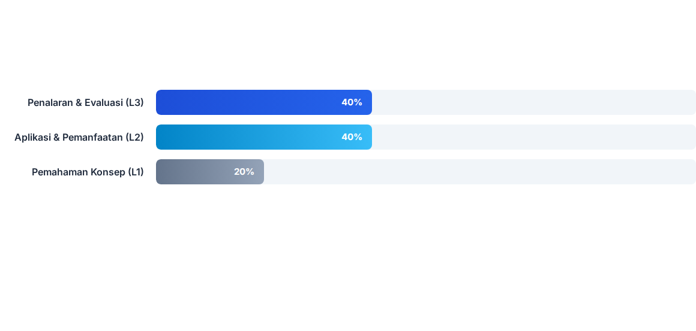
Distribusi Level Kognitif Soal

Slide 6
Soal Konvensional vs Soal TKA
Aspek Pembeda | Soal Konvensional / Rutin | Soal Berstandar TKA
Fokus Pengukuran | Ingatan hafalan dan prosedur langsung | Kemampuan analisis dan pemahaman konsep mendalam
Bentuk Stimulus | Singkat, langsung pada pertanyaan | Kaya informasi, grafik/teks kontekstual nyata
Format Jawaban | Mayoritas Pilihan Ganda 1 jawaban | Variatif (PG Sederhana, PG Kompleks/MCMA)
Tingkat Kesukaran | Berdasarkan kerumitan rumus/hitungan | Berdasarkan kedalaman proses penalaran kognitif

Slide 7




Tahapan Penyusunan Soal TKA
4. Uji Coba & Analisis
2. Penulisan Stimulus
Analisis kuantitatif daya pembeda, tingkat kesukaran, dan efektivitas pengecoh.
Menyusun konteks yang menarik, akurat, kontekstual, dan bebas dari ketergantungan hafalan.
1. Pemetaan Kisi-kisi
3. Review Kualitatif
Menentukan capaian pembelajaran, materi esensial, dan indikator soal terukur.
Telaah butir soal oleh pakar aspek materi, konstruksi, dan kaidah bahasa.

Slide 8

Indikator Mutu & Validitas Soal
Metrik Standar Kualitas Butir Soal
Soal TKA berkualitas wajib memenuhi kriteria psikometrik mutakhir:
100%
Validitas Isu & Konstruk: Mengukur materi sesuai kompetensi yang ditargetkan.
•
Terstandarisasi & Valid
Reliabilitas Tinggi: Hasil konsisten ketika diujikan pada kelompok setara.
•
Pengecoh Efektif: Opsi jawaban salah dipilih oleh peserta yang kurang memahami konsep.
•

Slide 9
Kaidah Penulisan Stimulus Soal
Edukatif dan Inspiratif: Stimulus memberikan wawasan atau informasi baru yang bermanfaat bagi murid saat membaca soal.
Kontekstual & Aktual: Menggunakan data, infografis, atau wacana yang relevan dengan perkembangan sains, teknologi, dan kehidupan masyarakat.
Bebas SARA & Bias: Materi tidak memuat unsur diskriminasi gender, wilayah, atau latar belakang sosial budaya murid.
Berfungsi Penuh: Pertanyaan wajib bergantung langsung pada informasi yang disajikan dalam stimulus.

Slide 10
Filosofi Penilaian Akademik
"Pengembangan soal TKA bukan tentang menyulitkan murid, melainkan melatih ketajaman berpikir logis, analitis, dan sistematis demi masa depan."
"
"
— Prinsip Pembelajaran Bermakna & Asesmen Terstandar

Slide 11


Diskusi dan Tanya Jawab
Mari Kita Wujudkan Asesmen Pembelajaran yang Bermutu dan Berintegritas
Terima Kasih atas Perhatian dan Partisipasi Aktif Bapak/Ibu Guru Modern.

